Slide 1
Le Cycle cellulaire

Slide 2
Quelques Définitions
Toutes les cellules se divisent par mitose pour donner deux cellules filles identiques entre elles et à la cellule mère.
  Reproduction conforme
Le cycle cellulaire correspond à la vie d’une cellule depuis sa formation, par division de la cellule mère, jusqu’au moment où cette cellule a fini de se diviser en 2 cellules filles
  Il comprend l'interphase et la mitose.

Slide 3
.
Le cycle cellulaire a deux phases: une phase de repos (l’interphase) et une phase de division.
La cellule est dans la phase de repos pour la plupart du cycle, tandis que la période de division est assez courte.

Slide 4
Le Cycle cellulaire est :Un événement qui se répète
Mécanisme de reproduction cellulaire
La cellule duplique son contenu et se divise en deux
L'interphase est la plus longue période.
  Elle comprend 3 sous-phases: G1, S et G2
  (G initiale de gap, intervalle)

Slide 5
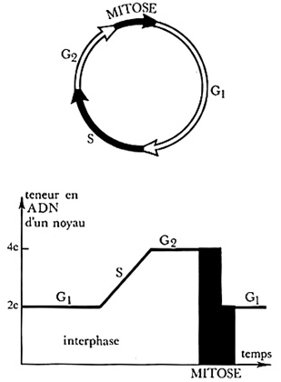
LE CYCLE CELLULAIRE EUCARYOTE
Phase de quiescence
hors du cycle cellulaire
Phase de division
cellulaire
G0
M
Phase de préparation
à la mitose
G2
Signal mitogénique
G1
S
Phase de préparation à la réplication de l’ADN
Phase de réplication
de L’ADN

Slide 6
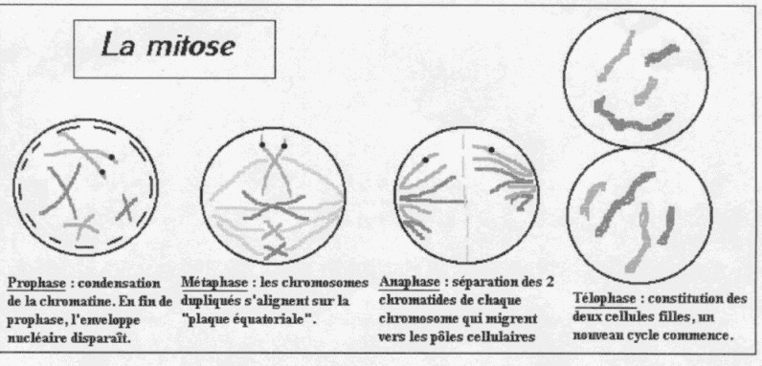
.

Slide 7
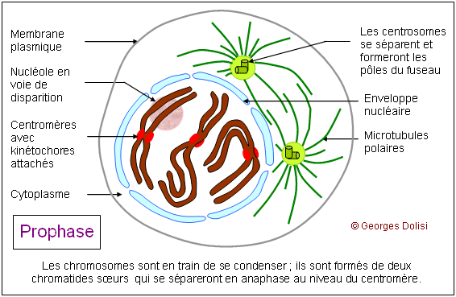
caractérisée par :
l'individualisation des chromosomes, dont la chromatine se condense ;
la disparition de l'enveloppe nucléaire et des nucléoles ;
l'apparition de fibres protéiques formant un fuseau de division

Slide 8
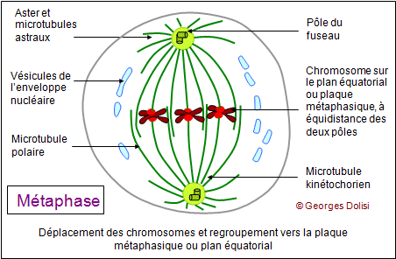
« Kinétochores » : en fin de prophase, des structures spécialisées à trois couches appelées
kinétochores, formés de complexes protéiques spécialisés, se développent et s'attachent dans la
région du centromère.
Il y a un kinétochore pour chaque chromatide. Ils vont jouer un rôle primordial au moment de la
séparation des chromatides.
Les microtubules kinétochoriens, insérés dans le kinétochore se développent progressivement et,
dans la prophase tardive (entre prophase et prométaphase), ils vont progressivement s'attacher
aux microtubules du fuseau ou microtubules polaires.

Slide 9
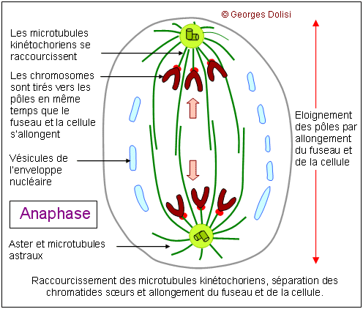
caractérisée par:
la fissuration du centromère de chaque chromosome.
Les chromatides de chaque chromosome se séparent.
Elles sont entraînées par les fibres du fuseau, qui se rétractent, et elles migrent vers les pôles opposés de la cellule
. On parle d'ascension polaire.
Chaque cellule-fille recevra ainsi les mêmes chromosomes que ceux de la cellule-mère.

Slide 10
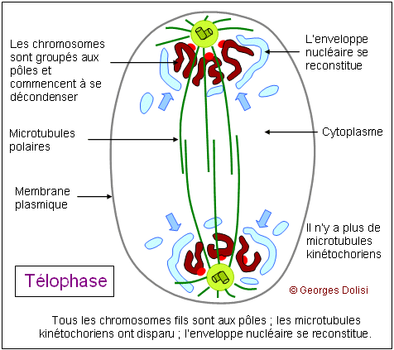
  Au cours de la Télpophase:
  la reconstitution de l'enveloppe nucléaire ;
la disparition des chromososomes qui se décondensent et redeviennent invisibles
au microscope optique ;
la division du cytoplasme en deux parties égales
les deux jeunes cellules-filles apparaissent.

Slide 11
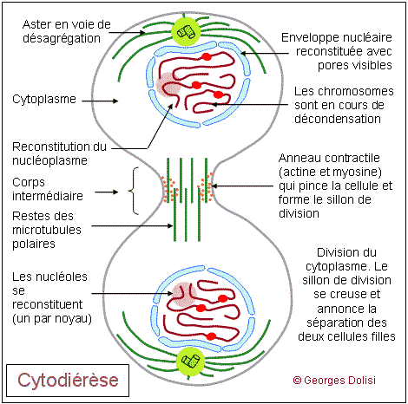
La mitose est terminée :processus de clivage.
l'invagination progressive de la membrane plasmique:anneau contractile
Le sillon de division ainsi créé se creuse de plus en plus, jusqu'à la séparation complète des deux cellules filles.
* L'anneau contractile : il est essentiellement constitué de filaments d'actine et de myosine,
* Le corps intermédiaire : juste avant la séparation, il ne reste plus entre les deux cellules que le corps intermédiaire qui contient les restes des microtubules polaires et une structure matricielle dense.
La mitose est donc une forme division cellulaire qui, à partir d'une cellule diploïde (2n chromosomes) donne naissance à deux cellules filles diploïdes elles aussi, et au patrimoine génétique strictement identique.

Slide 12
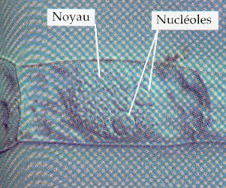
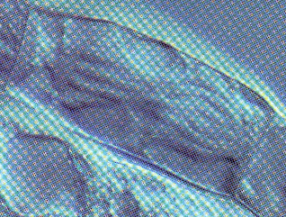
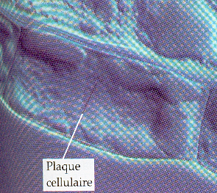
Division par mitose d’une cellule végétale. 1, prophase; 2, anaphase; 3, télophase; 4, fin. Observation en microscopie en contraste de phase

Slide 13
L’interphase
Phase G1 = Gap 1 : la cellule croît et fabrique des protéines. Elle s’ assure que les conditions internes et externes sont adéquates pour commencer la phase de synthèse de l’ADN.
Phase G2 = Gap 2 : la cellule se prépare à la
séparation du matériel génétique
vers 2 cellules filles.
Les phases G1 et G2 sont des phases de croissance

Slide 14
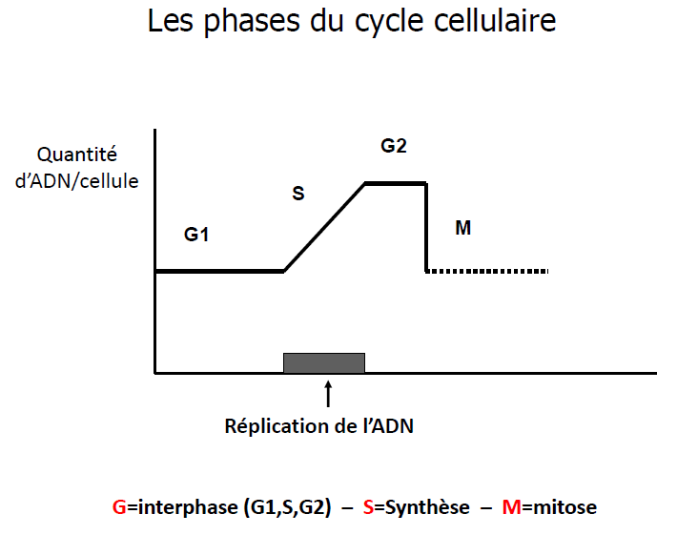

Slide 15
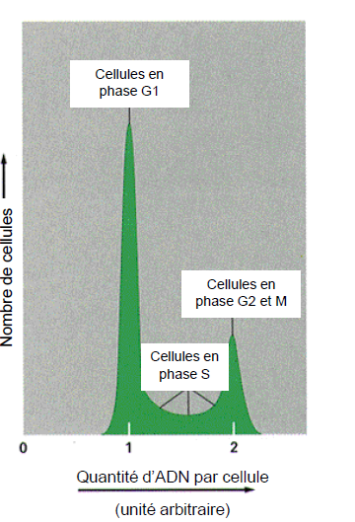
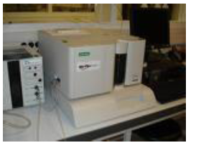
Observation des phases du cycle en suivant les variations de la quantité d’ADN
Les cellules sont cultivées en présence d’une molécule fluorescente qui se lie à l’ADN
A l’aide d’un cytomètre en flux, on mesure la fluorescence dans chaque cellule

Slide 16
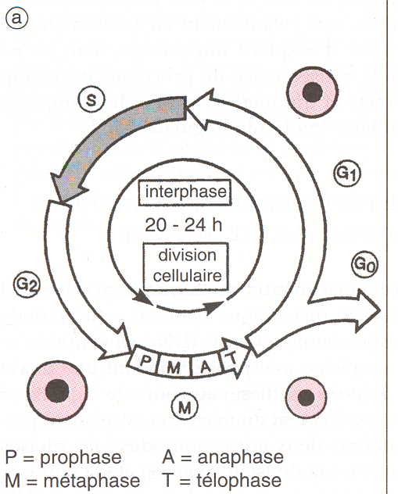

Slide 17
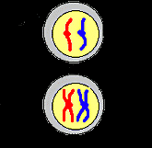
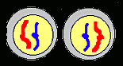
La mitose
Période de division cellulaire. La cellule répartit son matériel génétique dans 2 cellules filles identiques
1 cellule mère
1 cellule mère
duplication
de l’ADN
division cellulaire
2n chromosomes
simples
2n chromosomes
dupliqués
2 cellules filles avec 2n chromosomes
simples

Slide 18
Durant la phase de division:
La phase de division produit deux cellules filles à partir d’une cellule mère, en divisant le noyau (la mitose) et en divisant le cytoplasme et son contenu en deux parties égales (la cytokinèse).

Slide 19
Les phases de la mitose:
Interphase:
Une période de croissance rapide
Les chromosomes se copient
Une deuxième période de croissance en vue de la division cellulaire

Slide 20
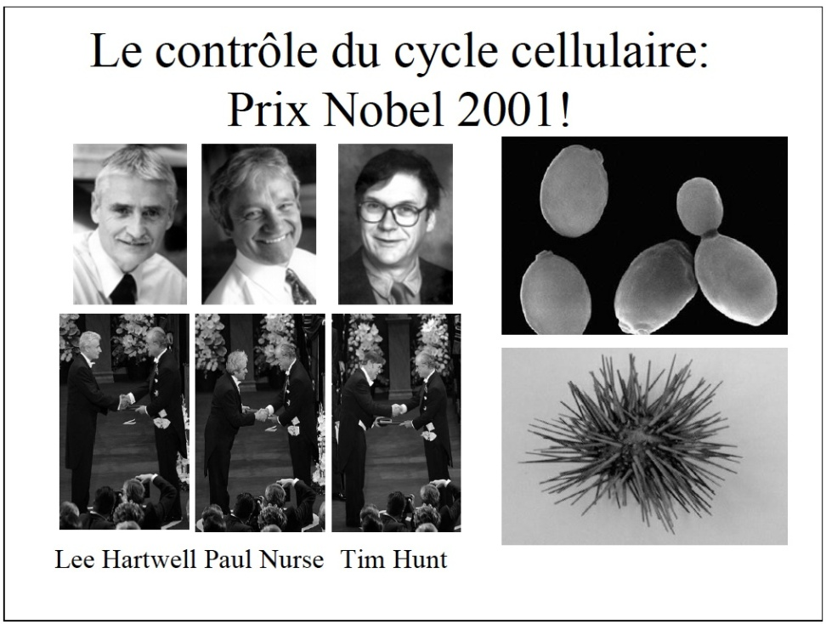
Le contrôle du cycle cellulaire
Tim Hunt et Paul Nurse: Identification des composantes moléculaires qui contrôlent le cycle.
Lee Hartwell: identification des systèmes de point de vérifications (checkpoints).
Dr G. Ferbeyre, Département de biochimie, Université de Montréal

Slide 21
LA REGULATION DU CYCLE CELLULAIRE
Les événements et les différentes phases du cycle cellulaire étaient connus depuis longtemps. La remarquable constance de la succession des différentes phases suggérait un contrôle tout au long du cycle.
Des expériences de biologie cellulaire qui ont permis de déceler la présence des facteurs de régulation présents à certaines phases du cycle.
Expérience de micro-injection de cytoplasme d’un ovocyte II (bloqué en 2ème division de méiose, métaphase II) dans un ovocyte I : l’ovocyte I est maturé
Chez le Xénope, c’est après une décharge hormonale de progestérone que l’ovocyte I, jusque là bloqué en début de prophase I de méiose, poursuit la méiose, termine la première division et effectue le début de la deuxième division méiotique jusqu’à la métaphase II, stade auquel il reste à nouveau bloqué ; cette étape s'appelle la maturation.
Lorsque du cytoplasme de cet ovocyte bloqué en métaphase II est prélevé et injecté dans un ovocyte I, il induit la maturation de l’ovocyte receveur.
L'entrée en phase M est sous le contrôle d'un facteur diffusible, le MPF (Maturation Promoting Factor) :

Slide 22
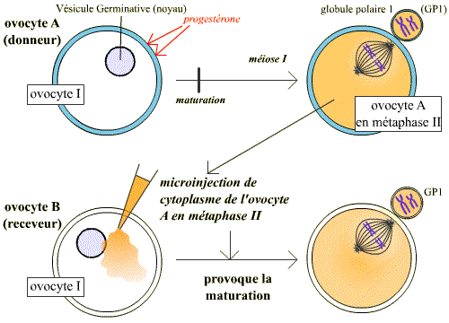
Expérience d'injection de cytoplasme entre des ovocytes de Xénope. L'injection du cytoplasme prélevé dans un ovocyte II maturé (bloqué en métaphase II) dans un ovocyte I , induit l'entrée en méiose de ce dernier. Cette expérience montre que le cytoplasme de l'ovocyte A contient un composé, présent en méiose, et suffisant pour induire le passage en méiose.
Cette expérience montre qu'une substance contenue dans le cytoplasme de l'ovocyte bloqué en métaphase II peut induire la maturation. Ce facteur a été appelé MPF (Maturation Promoting Factor). On s'aperçut par la suite que le MPF n'est pas seulement le déclencheur de la méiose ovocytaire, mais qu'il déclenche aussi l'entrée en mitose (phase M) des cellules somatiques.
L'abréviation MPF peut donc aussi correspondre à "Mitosis Promoting factor".

Slide 23
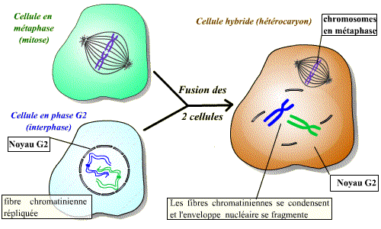
Expériences de fusion de cellules à des stades différents du cycle cellulaire
La fusion de deux cellules qui sont à des stades différents du cycle cellulaire donne un hétérocaryon (cellule contenant deux noyaux différents) avec mise en commun des cytoplasmes.
Ce modèle expérimental permet de savoir si une cellule donnée contient un facteur de stimulation d'une étape du cycle.
La fusion d’une cellule en mitose et d’une cellule en interphase ( phase G2)permet d'observer une condensation des chromosomes issus de la cellule en interphase. Un facteur présent dans la cellule en mitose induit donc visiblement une "entrée en mitose« (condensation des chromosomes et disparition de l'enveloppe nucléaire) précoce du noyau de la cellule en interphase. Ce facteur est le MPF.

Slide 24
Conclusions
Ces expériences montrent que l'entrée en mitose est contrôlée
par un facteur cytoplasmique diffusible, le MPF.
MPF (mis en évidence en 1971 caractérisé en 1988) est un complexe formé de deux protéines :
une sous-unité catalytique, protéine kinase, qui est une enzyme phosphorylant des protéines cibles, et qui n'est activée qu'en présence d'une cycline, d'où son nom, protéine kinase-cycline dépendante (Cdk).
une sous-unité régulatrice appartenant à la famille des cyclines.
Ce complexe cycline / Cdk agit en déclenchant différentes réactions. Il permet entre autres de provoquer la condensation des chromosomes,
la fragmentation de l’enveloppe nucléaire et la formation du fuseau mitotique.

Slide 25
Mis en évidence en 1971, le MPF ne sera identifié et caractérisé précisément qu’en 1988: complexe formé de deux protéines :
une sous-unité catalytique, protéine kinase, qui est une enzyme phosphorylant des protéines cibles, et qui n'est activée qu'en présence d'une cycline, d'où son nom, protéine kinase-cycline dépendante (Cdk).
une sous-unité régulatrice appartenant à la famille des cyclines.
Ce complexe cycline / Cdk agit en déclenchant différentes réactions. Il permet entre autres de provoquer la condensation des chromosomes, de fragmentation de l'enveloppe nucléaire et la formation du fuseau mitotique.

Slide 26
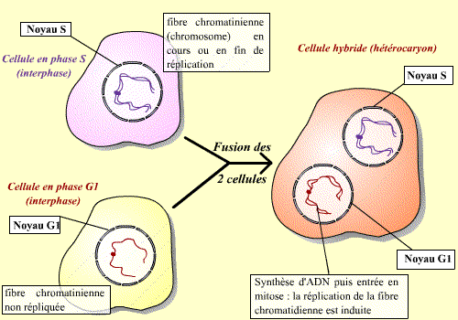
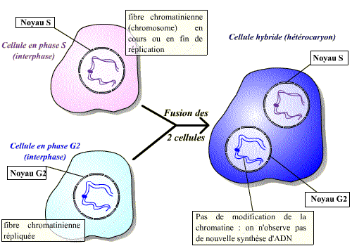
: Facteur « Start Promoting Factor “: Facteur cytodéclencheur de S
L'entrée en phase S (réplication de l'ADN) est aussi sous le contrôle d'un facteur diffusible
Fig A
Fig B
Fig A : Fusion d'une cellule en phase G1 (avant réplication)
et d'une cellule en phase S (en réplication).
Un facteur contenu dans le cytoplasme de la cellule en phase S
agit sur les fibres chromatiniennes de la cellule en G1
pour induire la synthèse d'ADN. Il existe donc, dans le cytoplasme
des cellules en phase S, un facteur de stimulation d'entrée en phase S.
Fig B : Fusion d'une cellule en phase S et d'une cellule e
n phase G2 (après la réplication).
Le facteur contenu dans le cytoplasme de la cellule en phase S n'agit
pas sur les fibres chromatiniennes déjà répliquées :
ce facteur n'est pas actif sur des cellules ayant déjà répliqué leur ADN.I
il existe donc un mécanisme qui bloque toute nouvelle réplication t
tant que la mitose n'a pas eu lieu.

Slide 27
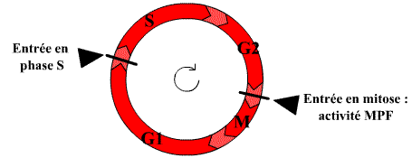
Conclusion : deux transitions importantes dans le Cycle cellulaire
Molécules impliquées :des complexes moléculaires semblables, constitués :
  d'une cycline, protéine sans activité enzymatique, et dont la présence, indispensable à l'activité du complexe, varie au cours du cycle
  d'une kinase, active lorsqu'elle est associée à une cycline :
  c'est à dire une Cdk (Cyclin Dependent Kinase : kinase dépendante d'une cycline).

Slide 28

Kinases dépendantes des Cyclines ( CDK)s
La première Cdk mise en évidence fut la Cdk1 qui, associée à la cycline B, constitue le MPF :
Cycline B / Cdk1 = MPF
il existe 13 CDK et 25 cyclines,
Six d’entre elles interviennent dans le contrôle direct du déroulement du cycle cellulaire.
Les Cdk forment des complexes hétérodimériques avec les cyclines, leurs sous unités régulatrices
Les Cdk ne deviennent fonctionnelles que lorsqu’elles sont associées à une cycline.
Les Cdk sont des sérine-thréonine kinases, enzymes qui catalysent la phosphorylation de protéines cibles ( = substrats) jouant un rôle dans les événements du cycle cellulaire (fragmentation de l’enveloppe nucléaire, compaction des chromosomes, réplication de l’ADN ….), ou dans l'avancement du cycle.

Slide 29
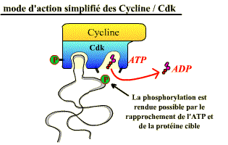
Mode d’action simplifié du complexe Cdk/ cycline
Les cyclines n’ont pas d’activité enzymatique,
ce sont des protéines régulatrices nécessaires aux Cdk
pour qu’elles soient
enzymatiquement actives.
Leur activité consiste à transférer le groupement γ-phosphate de l’ATP sur une sérine
ou une thréonine, présentes dans les protéines cibles,
à condition que ces acides aminés soient dans une séquence consensus)
spécifiquement reconnue par la kinase (exemple : Ser/Thr-Pro-X-Arg/Lys). .
propriétés nouvelles (activation, inhibition, changement de partenaire d'interaction...).
Un changement de conformation des protéines cibles

